Slide 1


ỦY BAN NHÂN DÂN QUẬN LONG BIÊN
TRƯỜNG MẦM NON VIỆT HƯNG
BÀI GIẢNG
Hoạt động khám phá
Đề tài: Một số phương tiện giao thông
đường không
Lứa tuổi: Mẫu giáo bé

Slide 2
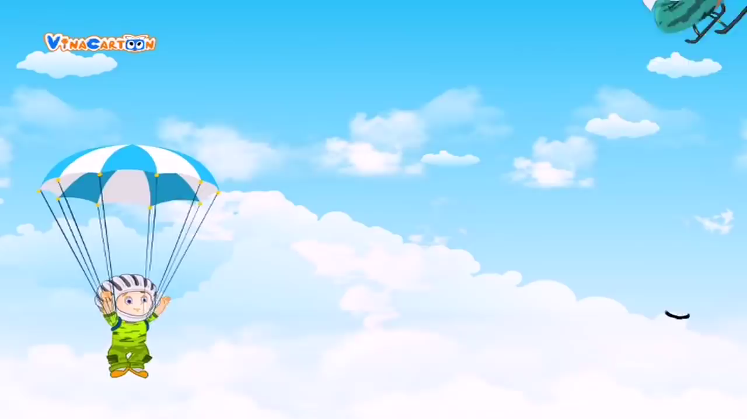

Slide 3
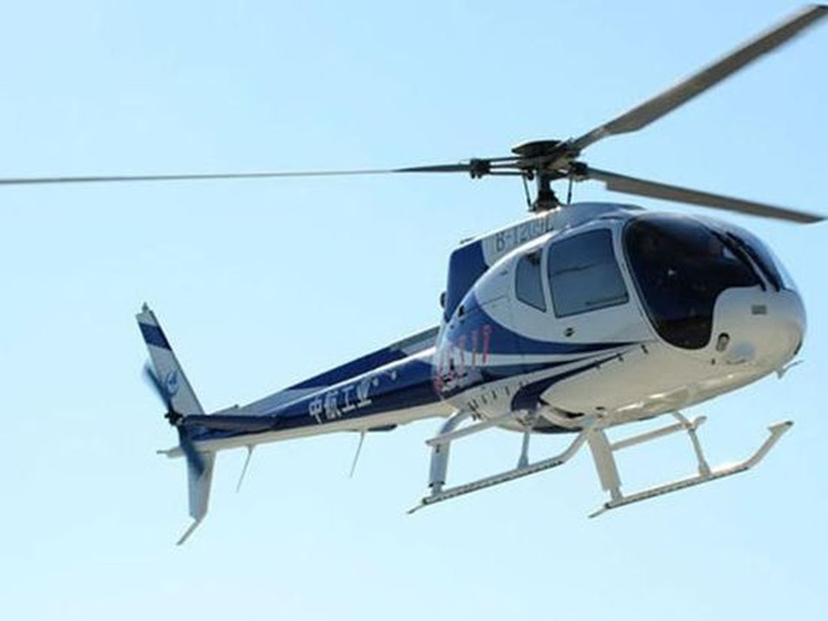
Máy bay trực thăng

Slide 4
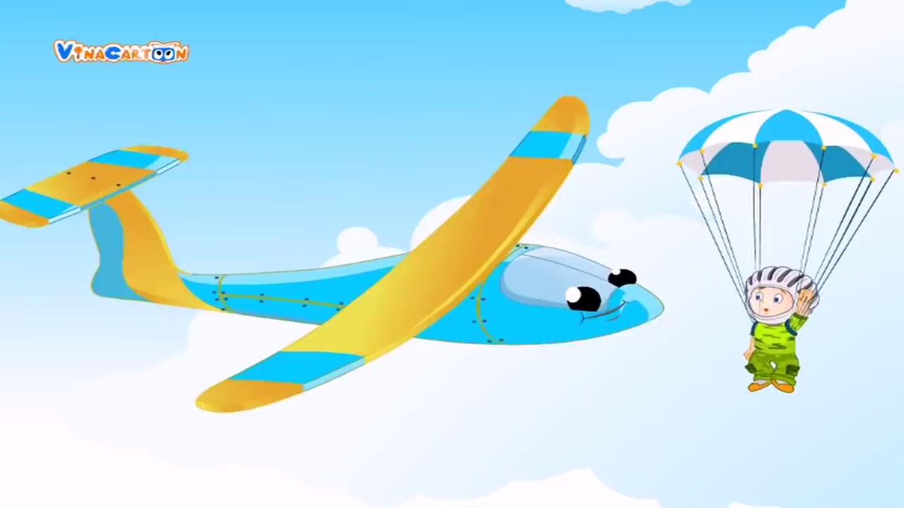

Slide 5
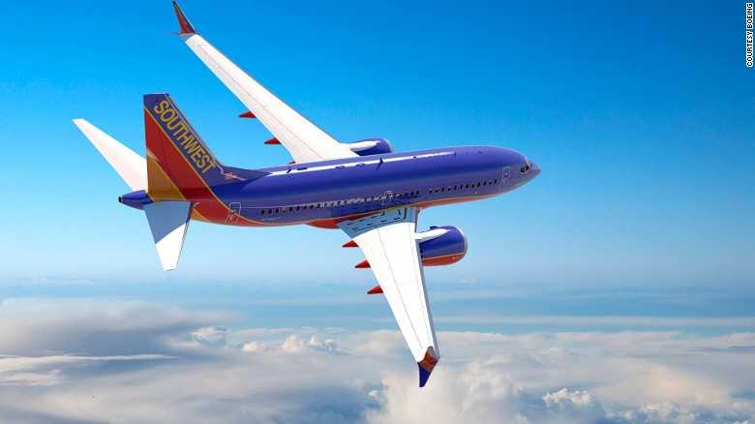
Máy bay nhỏ

Slide 6
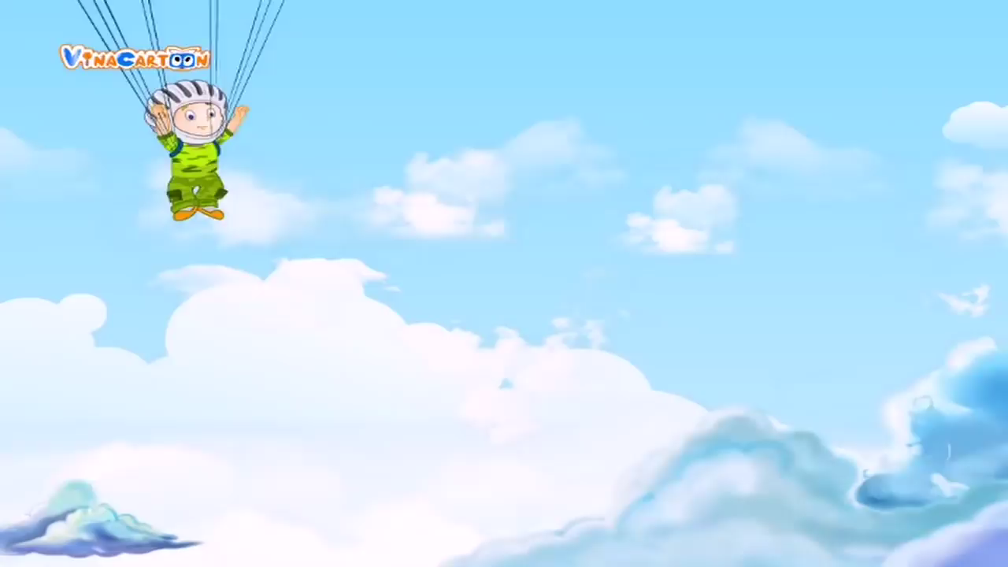

Slide 7
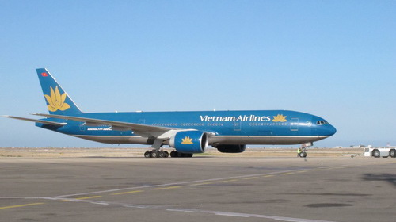
Máy bay phản lực

Slide 8
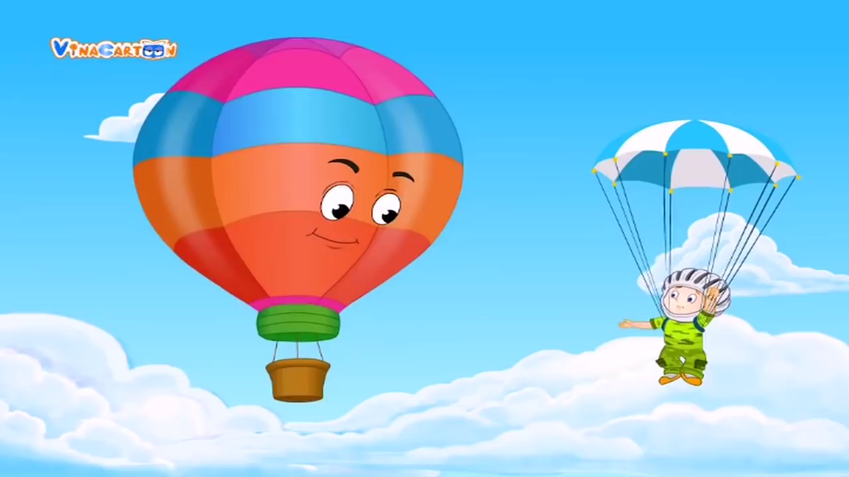

Slide 9
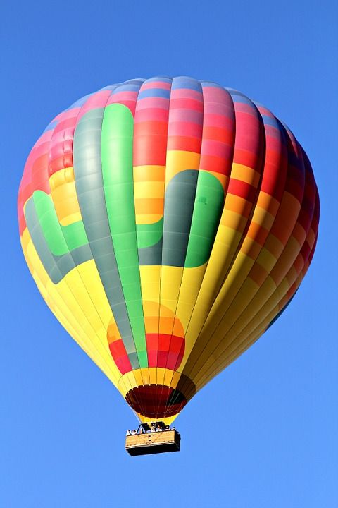
Khinh
khí
cầu

Slide 10



CÂU ĐỐ
1. Bay được trên bầu trời nhờ hướng gió thổi,
lại có màu sắc sặc sỡ đó là phương tiện nào?
a. Máy bay trực thăng
b. Khinh khí cầu
Đáp án: b. Khinh khí cầu

Slide 11
CÂU ĐỐ
2. Máy bay nhỏ thì có thể bay được trên bầu trời không?
Có
b. Không
Đáp án: a. Có

Slide 12
CÂU ĐỐ
3. Điểm lợi thế nhất của máy bay trực thăng là gì các con có biết không?
a.Có thể bay cao, bay xa hơn các máy bay khác.
b.Có thể lên thẳng, xuống thẳng và hạ cánh mà không cần sân bay.
Đáp án: b. Có thể lên thẳng, xuống thẳng và hạ cánh mà không cần sân bay.

Slide 13

Chào tạm biệt
và hẹn gặp lại!

